Slide 1
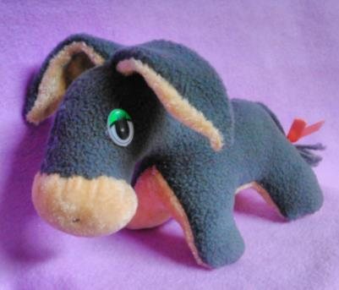
Мастер-класс по изготовлению мягкой игрушки «Ослик »
Разработала педагог дополнительного образования Шевцова Марина Александровна МБОУ ДОД ДДТ МО Кавказский район, Краснодарский край.

Slide 2
Материалы и инструменты
Ткань флис, ткань велюр, лента атласная, нитки швейные, клеёнка красная, глазки пластмассовые, синтепон, игла швейная, иглы для скрепления, ручка, ножницы, клей полимерный.

Slide 3
Изготавливаем шаблоны.

Slide 4
Выкраиваем детали туловища.

Slide 5
Сшиваем детали туловища швом «Через край».

Slide 6
Выкраиваем детали животика.

Slide 7
Сшиваем детали животика швом «Через край».

Slide 8
Пришиваем детали животика к туловищу швом «Через край».

Slide 9
Выворачиваем и набиваем туловище синтепоном.

Slide 10
Выкраиваем деталь мордочки.

Slide 11
Сшиваем деталь мордочки «Стягивающим» швом и набиваем синтепоном.

Slide 12
Пришиваем деталь мордочки швом «Через край».

Slide 13
Выкраиваем детали ушей.

Slide 14
Сшиваем детали ушей швом «Через край».

Slide 15
Выворачиваем детали ушей и пришиваем «Потайным» швом.

Slide 16
Вырезаем из ткани полоску и пришиваем к кисточке.

Slide 17
Пришиваем хвостик «Потайным» швом, завязываем бантик.

Slide 18
Вырезаем из ткани язык и приклеиваем.

Slide 19
Приклеиваем глазки.

Slide 20
Готовое изделие.

Slide 21
Творческих Вам успехов!
Спасибо за внимание!

